Slide 1
AWS Redis 구성하기

Slide 2
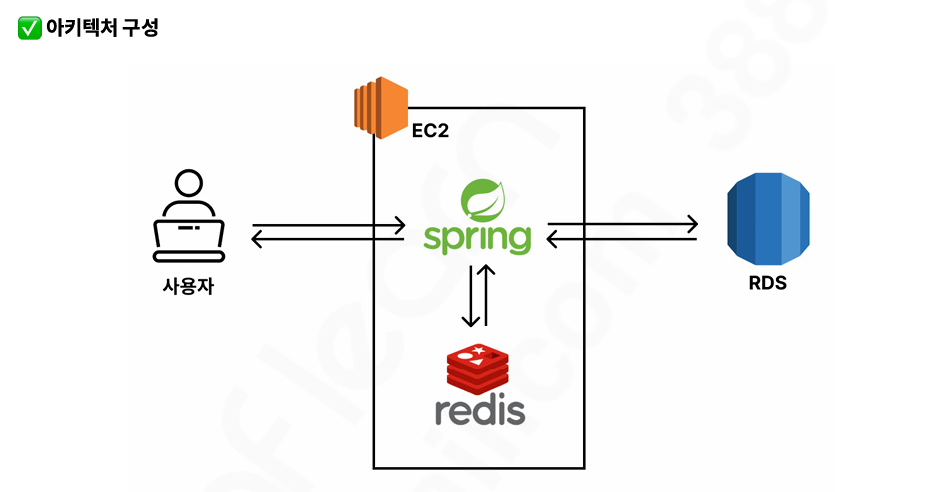
AWS 아키텍쳐 구성

Slide 3
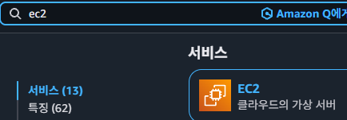

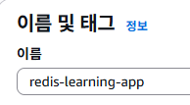
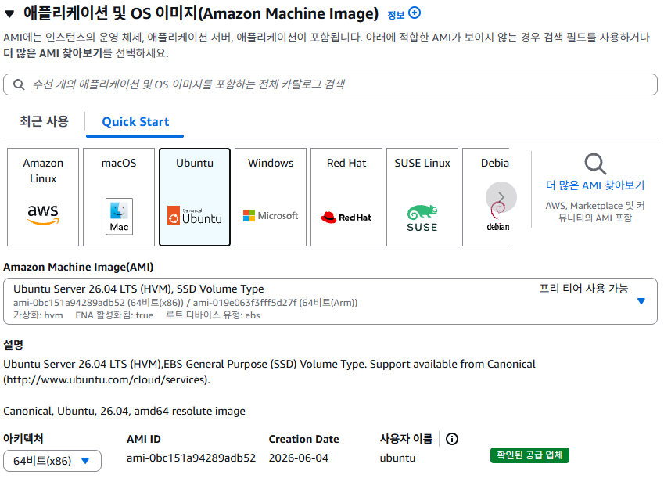
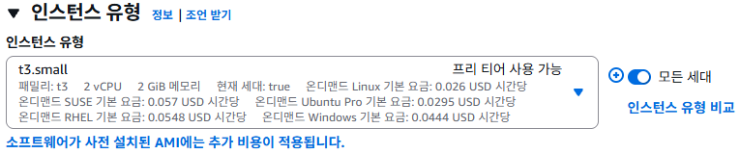
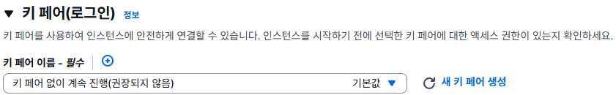
EC2 서버 생성
2
1
3
4
5
6

Slide 4
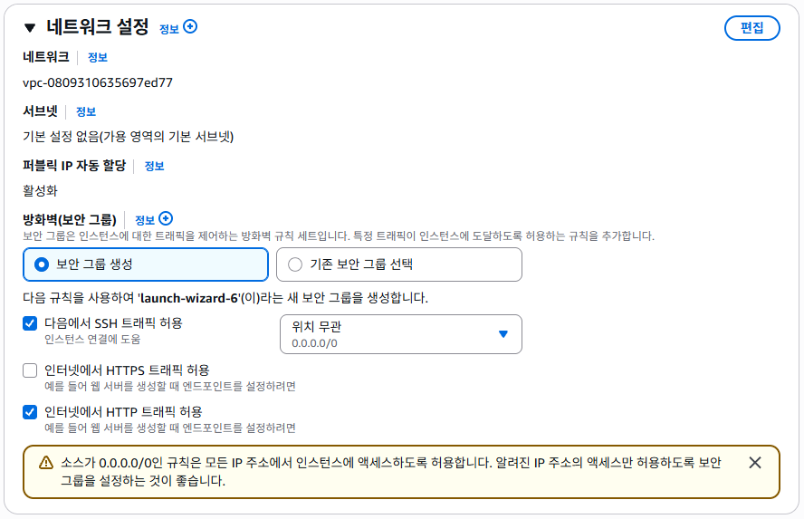
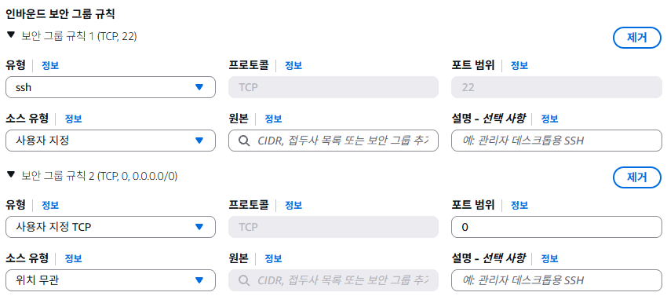
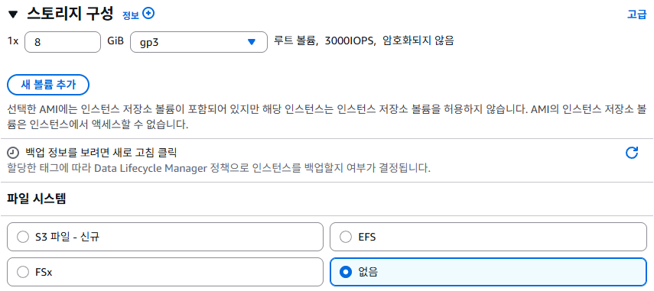

EC2 서버 생성
7
8
톰캣 기본
8080포트 수정
보완 그룹 규칙 추가(사용자 지정 TCP)
9
10
변경점 없음

Slide 5
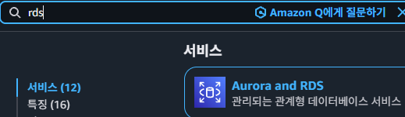
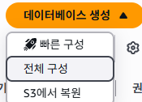
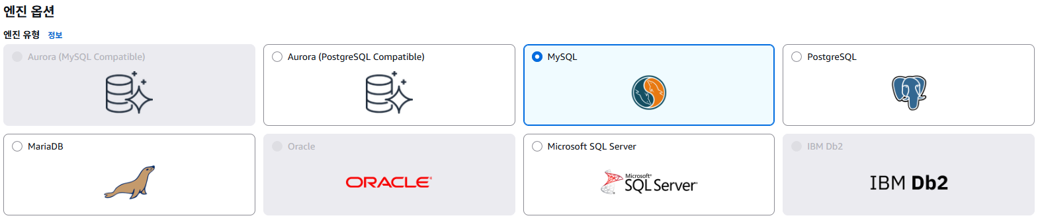

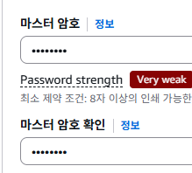

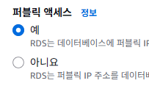

RDS(DB) 생성
3
1
2
4
5
6
7
8

Slide 6


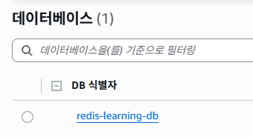

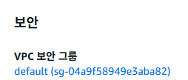

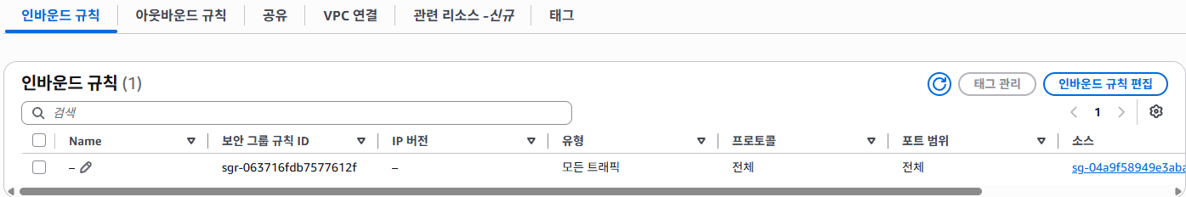
RDS(DB) 생성
10
9
자동 백업 활성화 해제(실습용)
12
13
11
14

Slide 7
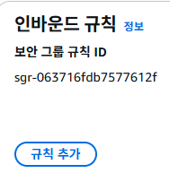
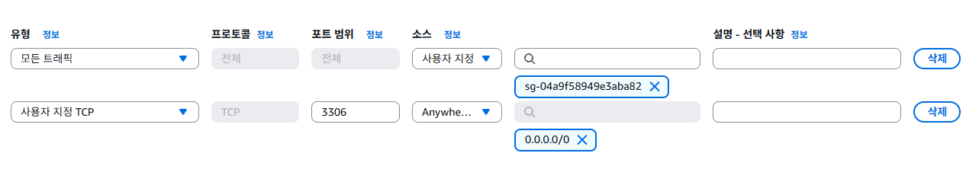

RDS(DB) 생성

Slide 8



EC2 서버 - Redis 프로그램 셋팅

Slide 9
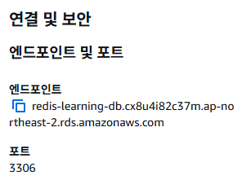
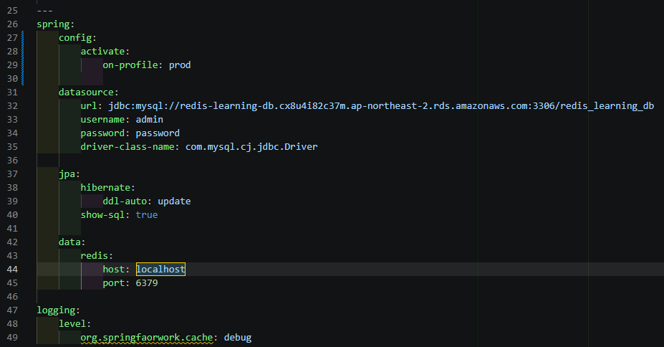
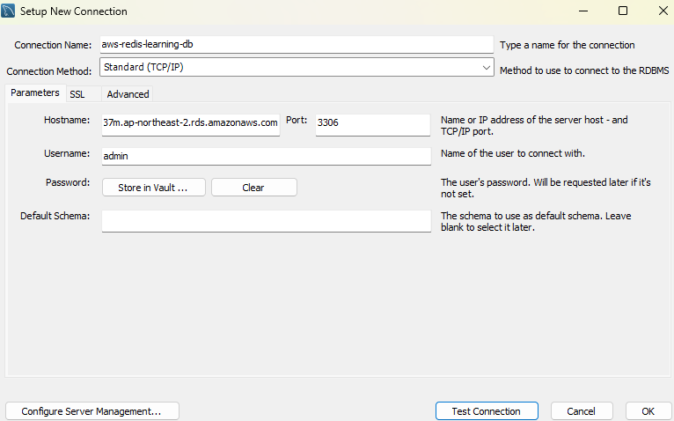
EC2 서버 - Spring Application 셋팅
1. JDK 17버전 설치
sudo apt-get install openjdk-17-jdk
java -version
2. 프로젝트 git으로 당겨오기전 애플리케이션 prod 환경 설정
1. profile : prod 변경
2. prod 환경에서 동작할 수 있도록
동일한 설정을 application.yml 에 추가하고
DB접속 정보 변경
3. git push origin main (코드관리 tool push)
RDS Root 계정 ID : admin (기본값으로 설정)
Password : password 설정

Slide 10
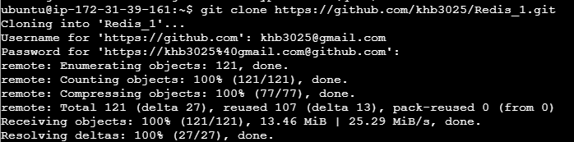
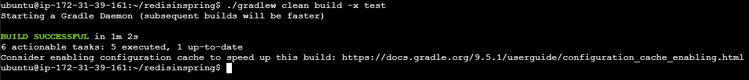
EC2 서버 - Spring Application 셋팅
빌드 확인
windows에서 작업하여 gradle.properties가 윈도우 jdk 경로라면 jdk 경로로 변경해서 빌드해야함
빌드 명령어

Slide 11
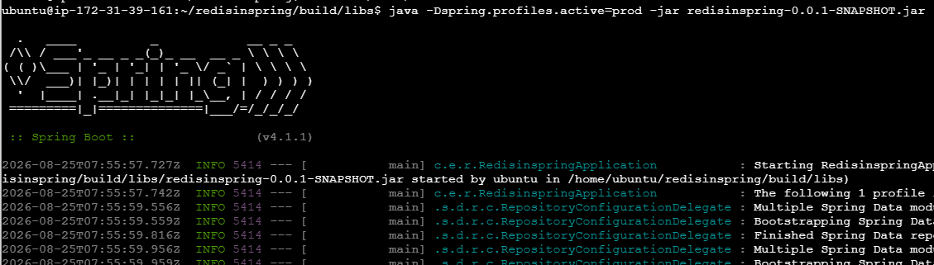
java application 실행
java -Dspring.profiles.active=prod -jar redisinspring-0.0.1-SNAPSHOT.jar

Slide 12
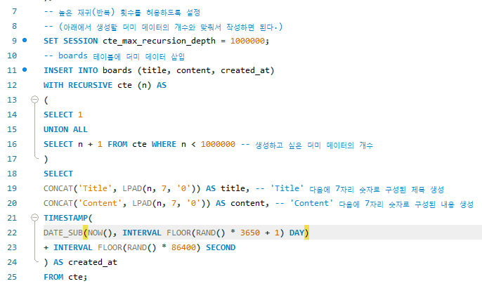
DB 데이터 셋팅

Slide 13
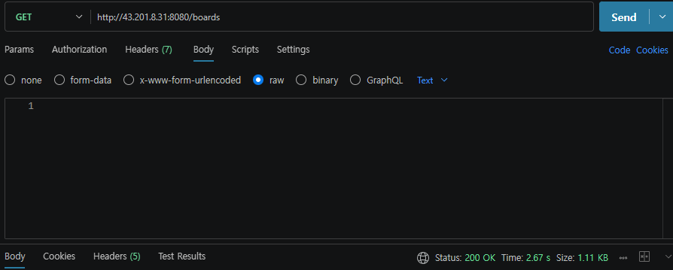
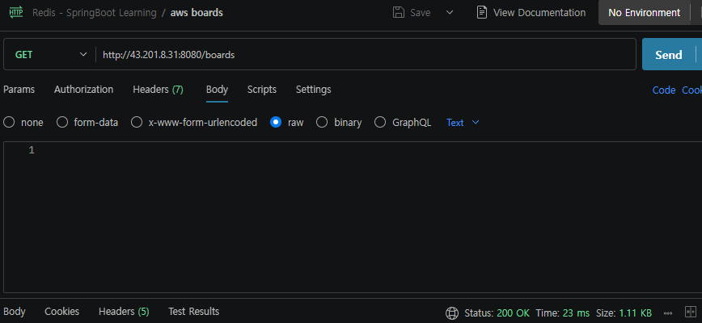
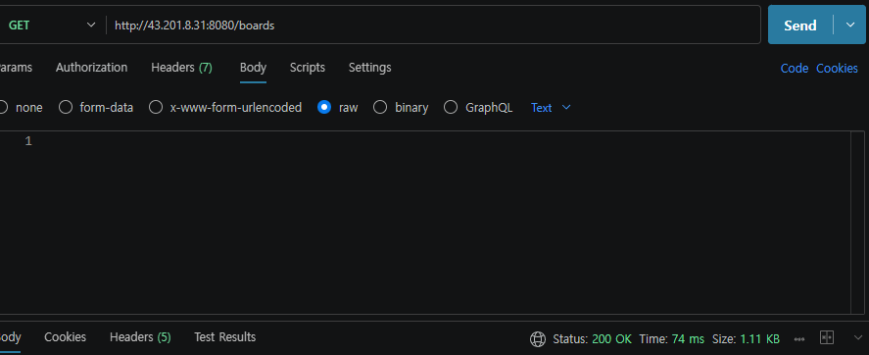
캐시 hit Postman 테스트

Slide 14
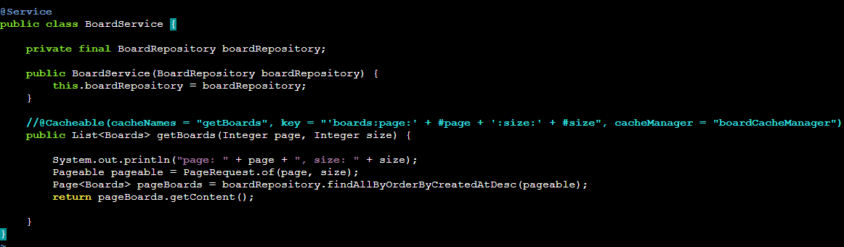
캐시 미적용 Postman 테스트

Slide 15
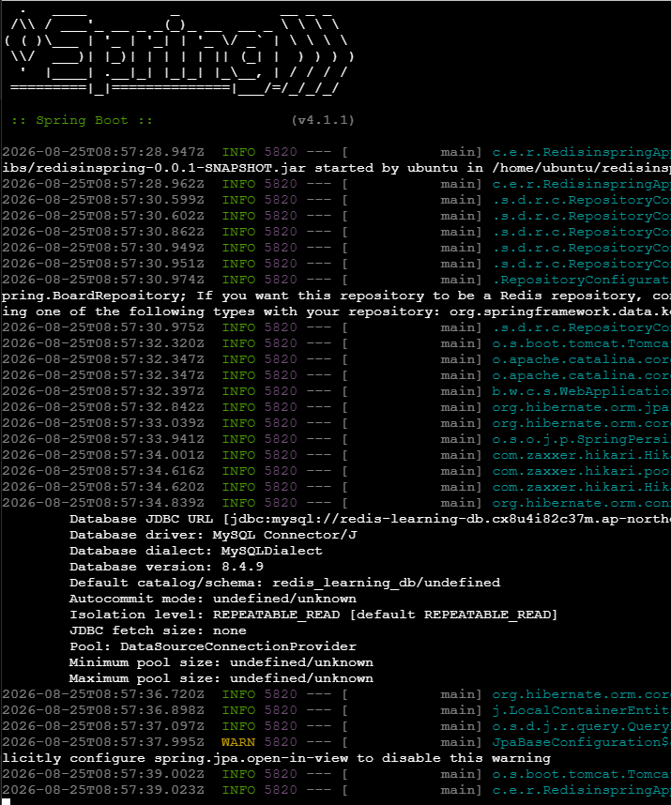
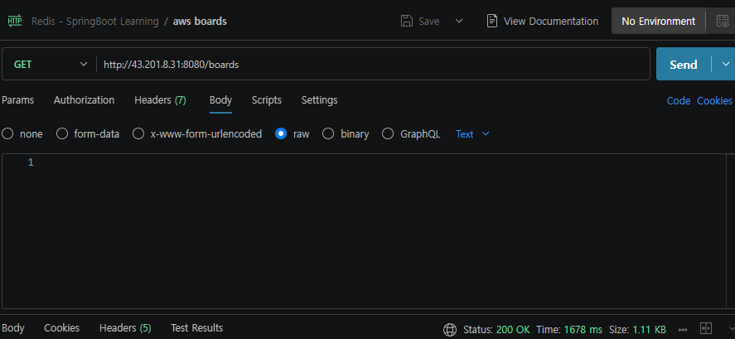



캐시 미적용 Postman 테스트

